Slide 1





Zarządzanie bezpieczeństwem sieci akademickiej
Bartosz Jankowski bartosz.jankowski@adm.uw.edu.pl
Konferencja Promująca Projekt „Platforma usług elektronicznych Uniwersytetu Warszawskiego dla społeczności regionu”
17-12-2014
Projekt "Platforma usług elektronicznych Uniwersytetu Warszawskiego dla społeczności regionu" realizowany w ramach Regionalnego Programu Operacyjnego
Województwa Mazowieckiego, współfinansowany przez Unię Europejską ze środków Europejskiego Funduszu Regionalnego

Slide 2



Zarządzanie bezpieczeństwem sieci akademickiej
Agenda
Bezpieczeństwo informacji, Bezpieczeństwo IT, Bezpieczeństwo Sieci
Usługi e-UW
Bezpieczeństwo sieci na UW
Plany rozwoju
Q&A
Bartosz Jankowski bartosz.jankowski@adm.uw.edu.pl
Zarządzanie bezpieczeństwem sieci akademickiej 17-12-2014

Slide 3
Zarządzanie bezpieczeństwem sieci akademickiej
Bezpieczeństwo
informacji
Bezpieczeństwo
IT
Bezpieczeństwo
sieci
Zarządzanie bezpieczeństwem sieci – co to jest?
Proces ten obejmuje określenie i utrzymywanie ról i zakresów odpowiedzialności, polityki, standardów oraz procedur dotyczących bezpieczeństwa IT. Zarządzanie bezpieczeństwem obejmuje również monitoring bezpieczeństwa oraz okresowe testowanie i wdrażanie działań eliminujących zidentyfikowane słabe strony zabezpieczeń lub incydenty.
Bartosz Jankowski bartosz.jankowski@adm.uw.edu.pl
Zarządzanie bezpieczeństwem sieci akademickiej 17-12-2014
Notes:
Bezpieczeństwo informacji – ABI obsługa kontaktów z policją
Bezpieczeństwo IT – fizyczny dostęp do serwerowni
Bezpieczeństwo sieci – bezpieczeństwo transmisji danych L2-7
Proces ten obejmuje określenie i utrzymywanie ról i zakresów odpowiedzialności, polityki, standardów oraz procedur
dotyczących bezpieczeństwa IT. Zarządzanie bezpieczeństwem obejmuje również monitoring bezpieczeństwa oraz okresowe
testowanie i wdrażanie działań eliminujących zidentyfikowane słabe strony zabezpieczeń lub incydenty. Efektywne zarządzanie
bezpieczeństwem zapewnia ochronę wszystkich zasobów IT, aby ograniczyć do minimum wpływ podatności i incydentów
bezpieczeństwa na działalność biznesową.

Slide 4


Zarządzanie bezpieczeństwem sieci akademickiej
Standardy/Certyfikacje dotyczące zarządzania i nadzoru bezpieczeństwem informacji
COBIT 4.1 DS.5 Zapewnienie bezpieczeństwa systemów
ISO/IEC 27002 (PN-ISO/IEC 17799:2007) —Zarządzanie bezpieczeństwem informacji
CISSP – Certified Information Systems Security
Professional
Bartosz Jankowski bartosz.jankowski@adm.uw.edu.pl
Zarządzanie bezpieczeństwem sieci akademickiej 17-12-2014
Notes:
DS == Dostarczanie i Wsparcie
LUB COBIT 5 for Information Security
DS5.1 Zarządzanie bezpieczeństwem IT
DS5.2 Plan zapewnienia bezpieczeństwa IT
DS5.3 Zarządzanie tożsamością
DS5.4 Zarządzanie kontami użytkowników
DS5.5 Testowanie, nadzorowanie i monitorowanie bezpieczeństwa
DS5.6 Definicja incydentu związanego z bezpieczeństwem
DS5.7 Ochrona technologii zabezpieczeń
DS5.8 Zarządzanie kluczami kryptograficznymi|
DS5.9 Ochrona przed złośliwym oprogramowaniem, jego wykrywanie i wprowadzanie poprawek
DS5.10 Bezpieczeństwo sieciowe
DS5.11 Wymiana wrażliwych danych

Slide 5

Zarządzanie bezpieczeństwem sieci akademickiej
Zarządzanie bezpieczeństwem – po co ?
Zarządzanie ryzykiem – ograniczanie wpływów podatności i incydentów bezpieczeństwa na działalność UW, osiąganie celów kontrolnych.
Potrzeba zachowania integralności informacji i ochrony zasobów IT wymaga istnienia procesu zarządzania bezpieczeństwem.
Bartosz Jankowski bartosz.jankowski@adm.uw.edu.pl
Zarządzanie bezpieczeństwem sieci akademickiej 17-12-2014
Notes:
Proces zarządzania bezpieczeństwem dojrzewa. Wraz z dojrzewaniem maleją ryzyka
3 Zdefiniowane gdy
Istnieje świadomość zagrożeń i zasad bezpieczeństwa i jest ona promowana przez kierownictwo. Zdefiniowane są procedury
bezpieczeństwa, które są zgodne z polityką bezpieczeństwa IT. Określone i znane są zakresy odpowiedzialności za bezpieczeństwo
IT, nie są one jednak konsekwentnie egzekwowane. Istnieje plan zapewnienia bezpieczeństwa IT i rozwiązania w tej dziedzinie
opierające się na analizie ryzyka. Sprawozdawczość w dziedzinie bezpieczeństwa nie ma wyraźnego odniesienia do działalności
biznesowej. Przeprowadzane są doraźne testy bezpieczeństwa (np. testowanie możliwości włamania). Dostępne są szkolenia
z dziedziny bezpieczeństwa dla pracowników działu IT i zajmujących się działalnością biznesową, jednak ich planowanie
i zarządzanie nimi ma nieformalny charakter.
4 Kontrolowane i mierzalne gdy
Odpowiedzialność za bezpieczeństwo IT jest wyraźnie określona, egzekwowana i podlega zarządzaniu. W konsekwentny
sposób dokonuje się analizy ryzyka naruszenia bezpieczeństwa IT i analizy skutków. Polityka i procedury bezpieczeństwa
są uzupełniane przez określone wymagania bazowe dotyczące bezpieczeństwa. Obowiązkowe jest stosowanie metod promujących
świadomość potrzeby zapewnienia bezpieczeństwa. Ustandaryzowane są procedury identyfikacji, uwierzytelniania i autoryzacji.
Od pracowników odpowiedzialnych za audyt i zarządzanie bezpieczeństwem wymaga się uzyskania certyfikatów bezpieczeństwa.
Testy bezpieczeństwa wykonuje się przy użyciu standardowych i sformalizowanych procesów, co prowadzi do podnoszenia
poziomu bezpieczeństwa. Procesy zapewnienia bezpieczeństwa IT są skoordynowane z ogólną funkcją bezpieczeństwa organizacji.
Sprawozdawczość dotycząca bezpieczeństwa IT jest powiązana z celami biznesowymi. Szkoleniem w dziedzinie bezpieczeństwa IT
objęte są zarówno dział biznesowy, jak i dział IT. Szkolenia z dziedziny bezpieczeństwa IT są planowane i podlegają zarządzaniu
w sposób odpowiadający potrzebom biznesowym i zdefiniowanym profilom ryzyka. Zdefiniowano cele i mierniki zarządzania
bezpieczeństwem, ale nie dokonuje się jeszcze pomiarów.

Slide 6
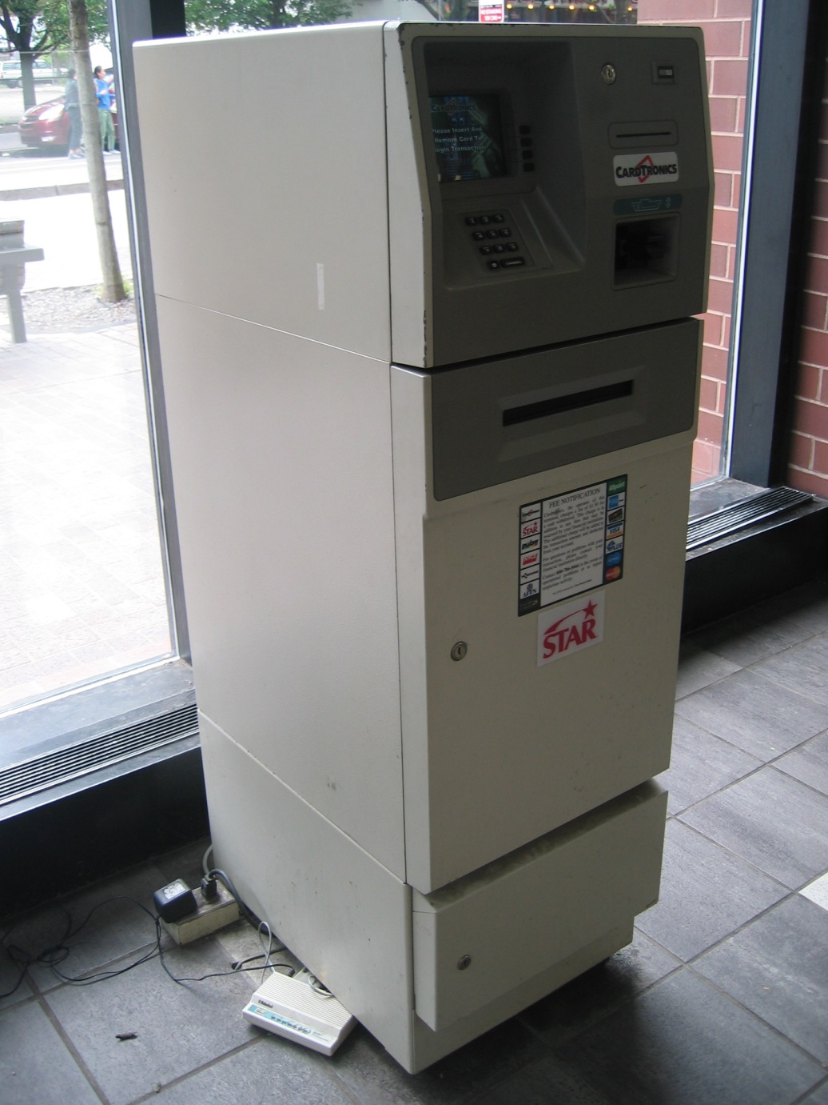
Zarządzanie bezpieczeństwem sieci akademickiej
OPIS ZDJĘCIA:
Bankomat czyt. „Jak nie robić bezpieczeństwa”

Slide 7
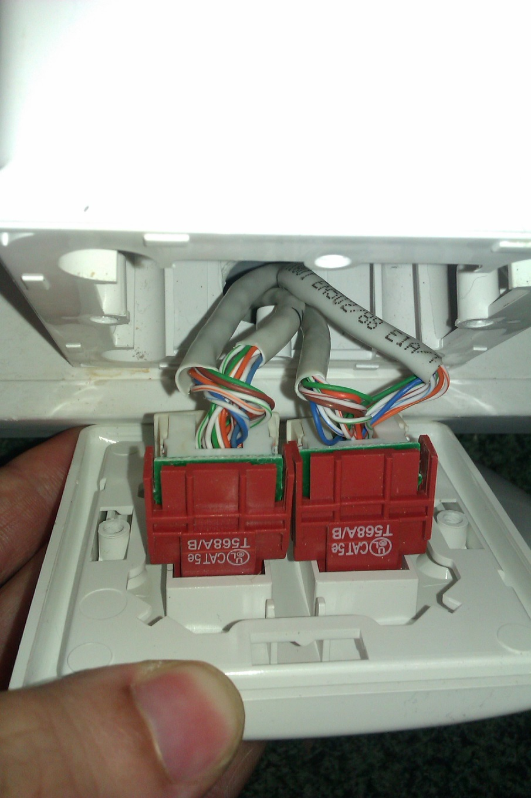
Zarządzanie bezpieczeństwem sieci akademickiej
OPIS ZDJĘCIA:
Okablowanie strukturalne w jednym z budynków UW

Slide 8
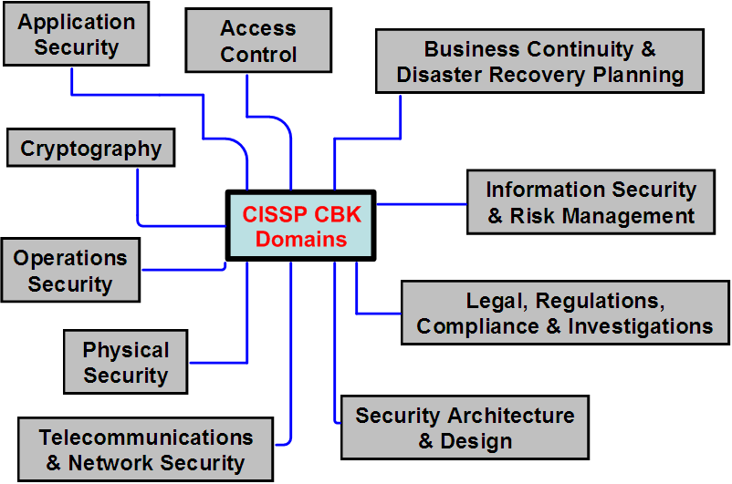
USŁUGA 1 kurs multimedialny
Zarządzanie bezpieczeństwem sieci akademickiej

Slide 9
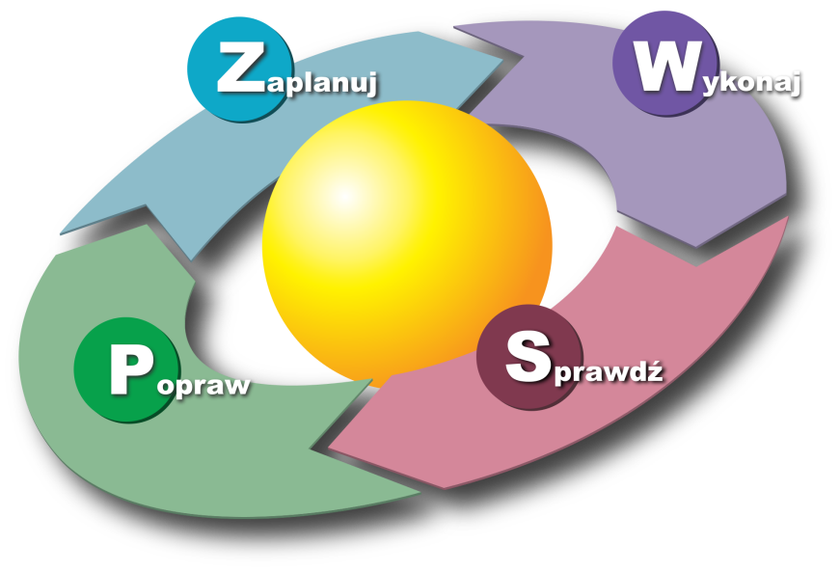
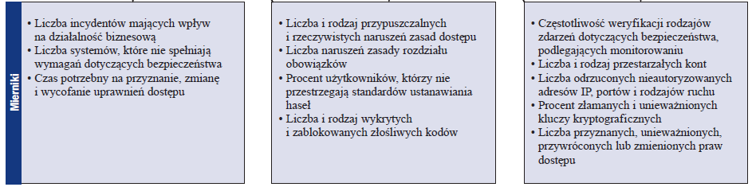
Zarządzanie bezpieczeństwem sieci akademickiej
Zarządzanie bezpieczeństwem – Jak mierzyć ?
w PLN ;
Bartosz Jankowski bartosz.jankowski@adm.uw.edu.pl
Zarządzanie bezpieczeństwem sieci akademickiej 17-12-2014

Slide 10
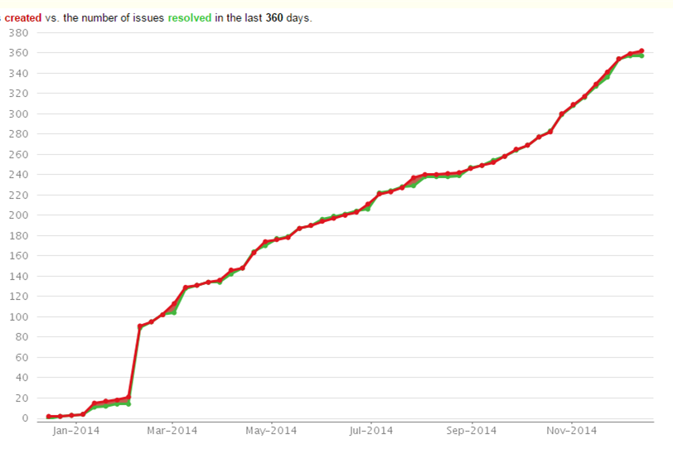
Zarządzanie bezpieczeństwem sieci akademickiej
Ilość zgłoszeń dot. bezpieczeństwa
(abuse@uw.edu.pl)
stworzone vs rozwiązane
2014 r
Bartosz Jankowski bartosz.jankowski@adm.uw.edu.pl
Zarządzanie bezpieczeństwem sieci akademickiej 17-12-2014

Slide 11
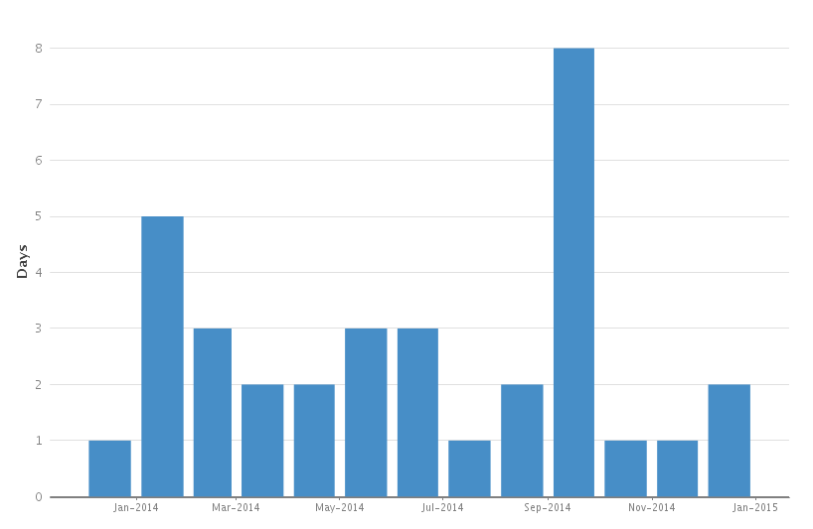
Zarządzanie bezpieczeństwem sieci akademickiej
Średni czas (w dniach)
rozwiązywania zgłoszeń dot.
bezpieczeństwa 2014 r.
Bartosz Jankowski bartosz.jankowski@adm.uw.edu.pl
Zarządzanie bezpieczeństwem sieci akademickiej 17-12-2014

Slide 12
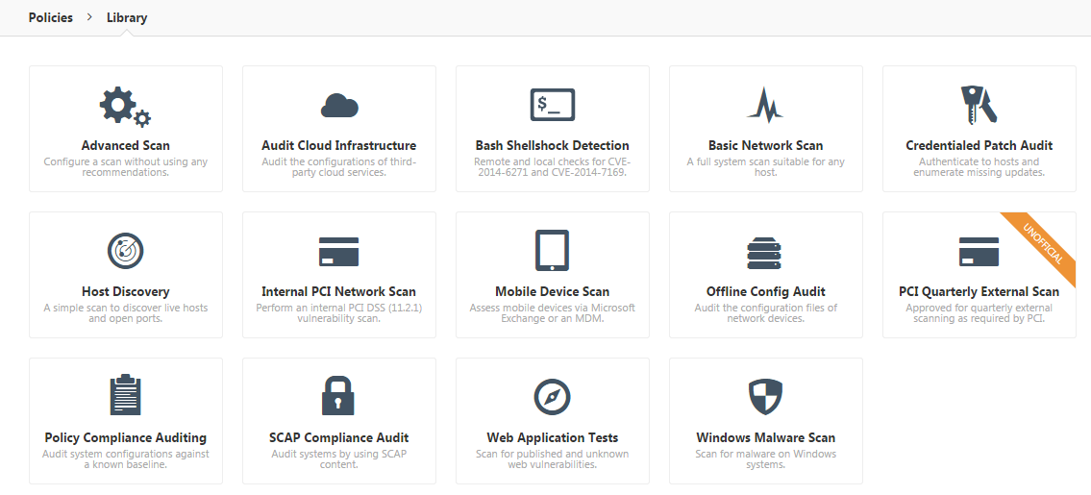
USŁUGA 2: Skaner aplikacji internetowych
Zarządzanie bezpieczeństwem sieci akademickiej

Slide 13
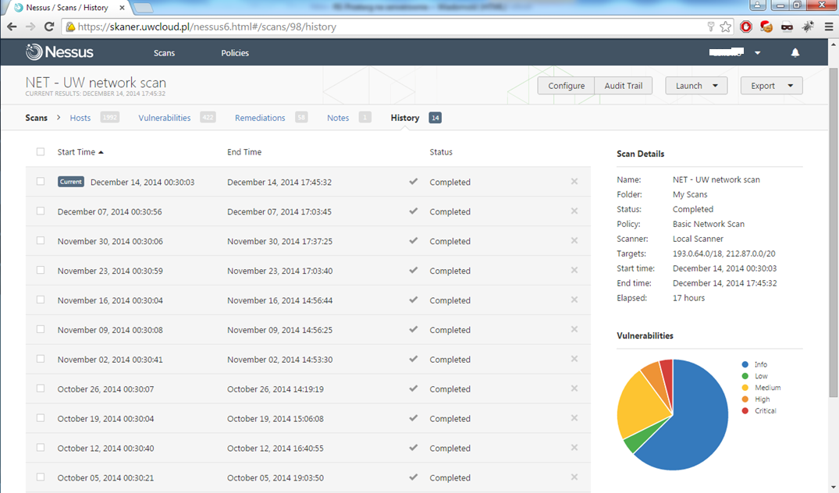
Zarządzanie bezpieczeństwem sieci akademickiej

Slide 14

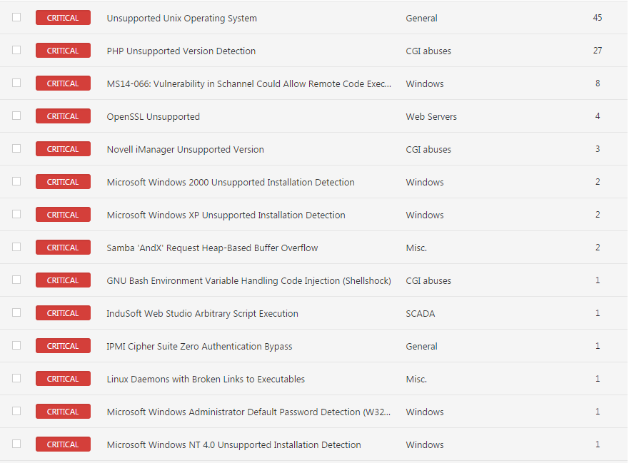
Zarządzanie bezpieczeństwem sieci akademickiej
HEARTBLEED - CVE-2014-0160
Moonlist - NTP Amplification Attacks Using
CVE-2013-5211
POODLE – An SSL 3.0 Vulnerability (CVE-2014-3566)
Bezpieczeństwo vs Elastyczność
Bartosz Jankowski bartosz.jankowski@adm.uw.edu.pl
Zarządzanie bezpieczeństwem sieci akademickiej 17-12-2014

Slide 15
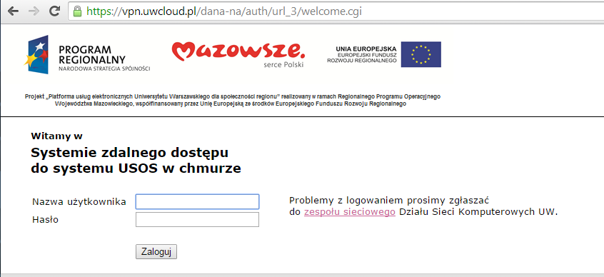
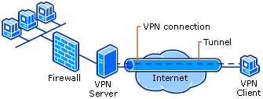
Zarządzanie bezpieczeństwem sieci akademickiej
USŁUGA 3 – System zdalnego dostępu do zasobów
Bartosz Jankowski bartosz.jankowski@adm.uw.edu.pl
Zarządzanie bezpieczeństwem sieci akademickiej 17-12-2014

Slide 16
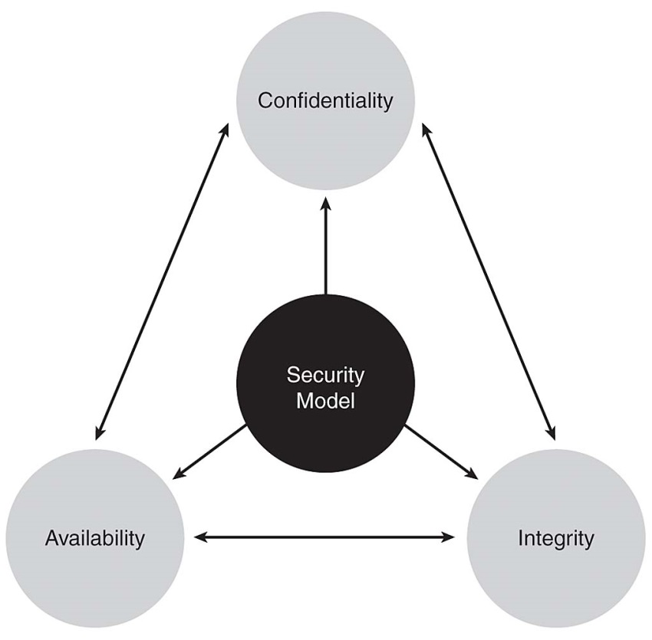
Zarządzanie bezpieczeństwem sieci akademickiej
USŁUGA 3 – System zdalnego dostępu do zasobów
Procesy związane z SSL VPN
USOSCLOUD
  CIA TRIAD
Bartosz Jankowski bartosz.jankowski@adm.uw.edu.pl
Zarządzanie bezpieczeństwem sieci akademickiej 17-12-2014

Slide 17
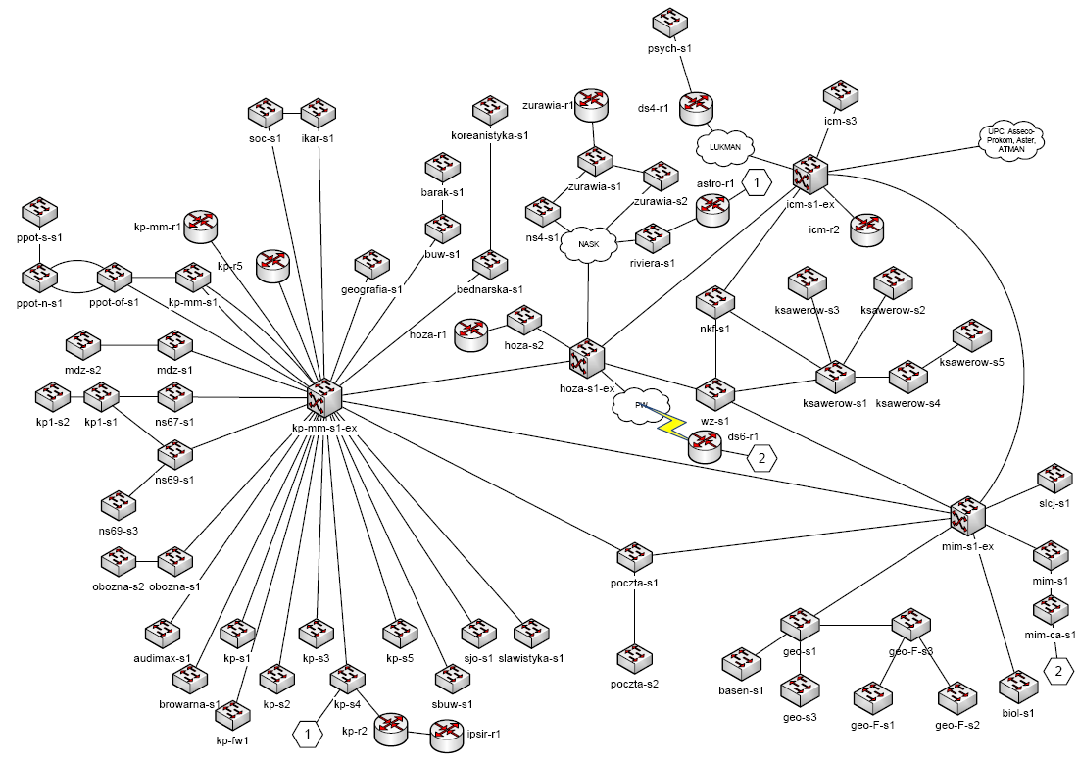







Bezpieczeństwo sieci na UW
Zarządzanie bezpieczeństwem sieci akademickiej
Operator czy przedsiębiorstwo?
Bartosz Jankowski bartosz.jankowski@adm.uw.edu.pl
Zarządzanie bezpieczeństwem sieci akademickiej 17-12-2014

Slide 18

Bezpieczeństwo sieci na UW
Zarządzanie bezpieczeństwem sieci akademickiej
Nasze narzędzia:
Ataki wolumetryczne ? BGP Blackholing
Dostęp do systemów klasy ERP? IEEE 802.1x
Zdalny dostęp do systemów ERP? 2-składnikowe uwierzytelnienie
Bezpieczeństwo UW „ze świata”? Współpraca z N6 i RIPE.
Bartosz Jankowski bartosz.jankowski@adm.uw.edu.pl
Zarządzanie bezpieczeństwem sieci akademickiej 17-12-2014

Slide 19
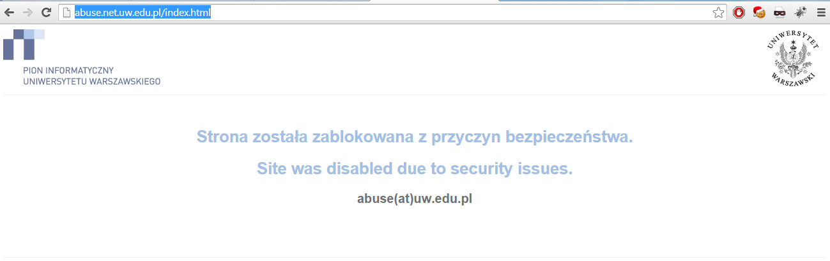
Zarządzanie bezpieczeństwem sieci akademickiej
Bezpieczeństwo sieci na UW
Bartosz Jankowski bartosz.jankowski@adm.uw.edu.pl
Zarządzanie bezpieczeństwem sieci akademickiej 17-12-2014

Slide 20
Dalsze wyzwania związane z bezpieczeństwem
Zarządzanie bezpieczeństwem sieci akademickiej
Zunifikowany bezpieczny dostęp do
sieci kablowej i bezprzewodowej i BYOD
CCTV SKD SSWiN
SO-BGP
WAF
Bartosz Jankowski bartosz.jankowski@adm.uw.edu.pl
Zarządzanie bezpieczeństwem sieci akademickiej 17-12-2014

Slide 21
DZIĘKUJĘ ZA UWAGĘ!
Bartosz Jankowski bartosz.jankowski@adm.uw.edu.pl
Konferencja Promująca Projekt „Platforma usług elektronicznych Uniwersytetu Warszawskiego dla społeczności regionu”
17-12-2014
Projekt "Platforma usług elektronicznych Uniwersytetu Warszawskiego dla społeczności regionu" realizowany w ramach Regionalnego Programu Operacyjnego
Województwa Mazowieckiego, współfinansowany przez Unię Europejską ze środków Europejskiego Funduszu Regionalnego

